Slide 1
CORRELAZIONI
Una correlazione rappresenta la relazione tra due variabili in cui, seguendo una certa regolarità, a ciascun valore della prima corrisponde un valore della seconda.
Il coefficiente di correlazione viene indicato con la lettera r. Tale coefficiente quantifica la forza della relazione lineare tra due variabili.
Il coefficiente di correlazione r di Pearson è sempre un valore compreso tra -1 e +1. La sua significatività statistica è indicata tramite un valore p (p-value). Pertanto, le correlazioni vengono usualmente riportate ricorrendo a due indici: r = e p = (es: r = .27, p = .02).
Più r si avvicina allo zero, più la correlazione è debole. In psicologia: r < .07 effetto debole o assente; .08 <r< .20 effetto piccolo; .21 <r< .35 effetto medio; r > .36 effetto grande.
Un valore r positivo è indice di una correlazione positiva, in cui i valori di due variabili tendono ad aumentare congiuntamente.
Un valore r negativo è indice di una correlazione negativa, in cui il valore di una variabile tende ad aumentare quando l'altra diminuisce.
Il valore p serve a determinare se, in base a quanto osservato nel campione, si può giudicare un certo coefficiente come significativamente diverso da zero, con un errore di I tipo non superiore ad α.

Slide 2
CORRELAZIONI
ATTENDIBILITA’ TEST-RETEST
Una misura può essere utilizzata se affidabile.
L'affidabilità (reliability) è la possibilità che una scala, usata da osservatori diversi, in contesti o in tempi diversi, consenta di ripetere la misurazione dello stesso fenomeno con risultati sostanzialmente simili.
Oltre alla coerenza interna, uno dei criteri per valutare l’affidabilità di uno strumento di misura è stabilire se le rilevazioni effettuate in tempi diversi (es., ad un «tempo 1» e ad un «tempo 2»), con il medesimo strumento, sono correlate tra loro.
Una correlazione elevata tra il tempo 1 e 2 di misurazione indica che le due rilevazioni sono coerenti tra loro e che lo strumento è capace di misurare lo stesso fenomeno con risultati sostanzialmente simili a distanza di tempo. La stabilità indicata dalla correlazione è chiamata anche “stabilità relativa”.

Slide 3
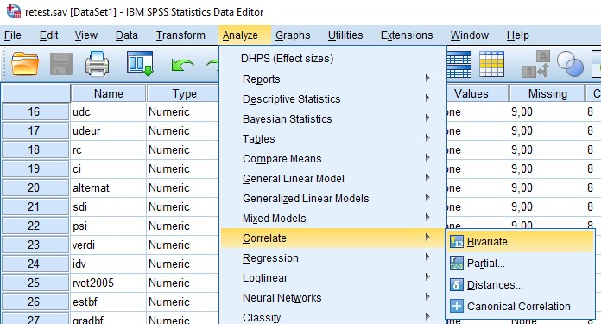
ATTENDIBILITA’ TEST-RETEST
Per stimare l’attendibilità test-retest dello strumento che misura il nostro costrutto di interesse (es., Orientamento alla Dominanza Sociale), andiamo a correlare le rilevazioni effettuate in tempi diversi (es., Tempo 1 e Tempo 2).
Dopo aver aperto la matrice dei dati in SPSS, nella barra delle azioni clicchiamo su: «Analizza» → «Correlazione» → «Bivariata»

Slide 4
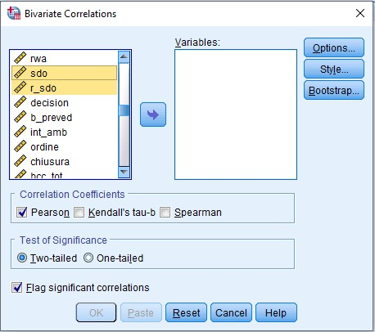
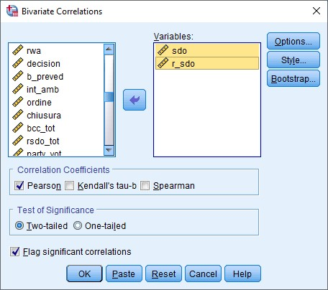
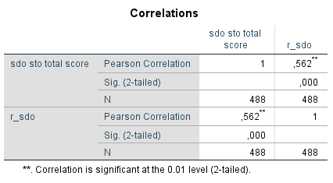
ATTENDIBILITA’ TEST-RETEST
Sul monitor apparirà la seguente schermata. Nel riquadro a sinistra, dobbiamo selezionare i punteggi (medi) delle due rilevazioni. Dopo averli selezionati, li spostiamo nel riquadro di destra cliccando sulla freccia che si trova tra i due riquadri.
L’analisi ha rivelato un coefficiente r medio-alto. La misura è sufficientemente stabile nel tempo e attendibile
Coefficiente di correlazione r
p-value
Numero di casi validi

Slide 5
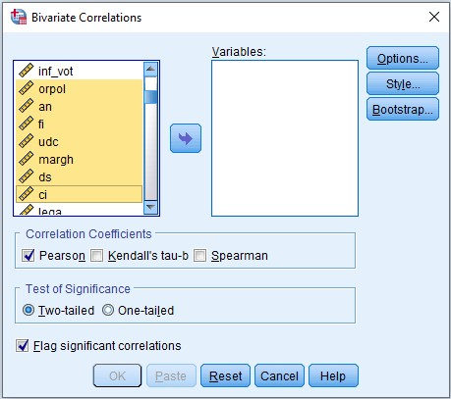
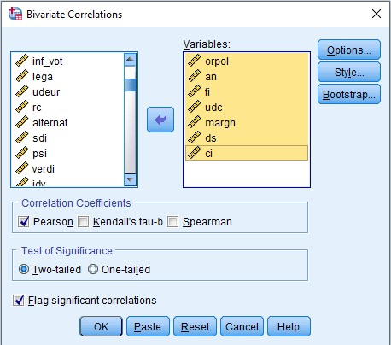
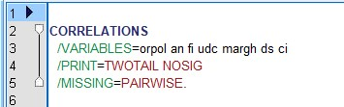
CORRELAZIONI
Ora andiamo ad esplorare la relazione tra l’orientamento politico (1 = sinistra; 7 = destra) e l’intenzione di voto per diversi partiti politici.

Slide 6
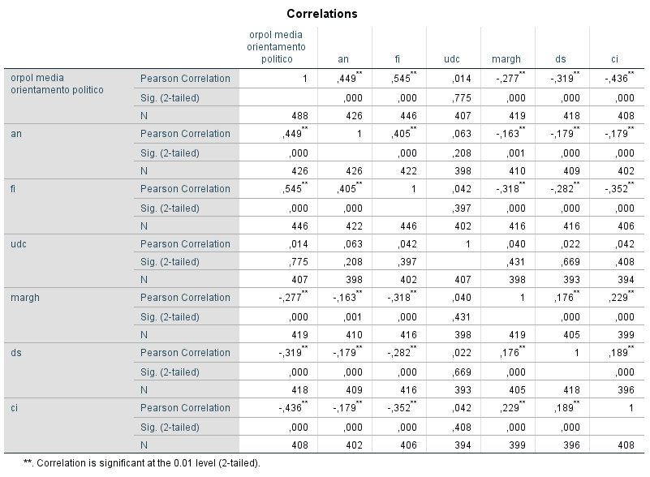
CORRELAZIONI
L’OP correla positivamente con l’intenzione di voto per i partiti AN e FI (Destra).
L’OP correla negativamente con l’intenzione di voto per i partiti DS, CI, Margh. (Sinistra).
L’OP non correla con l’intenzione di voto per il partito UDC (Centro).

Slide 7
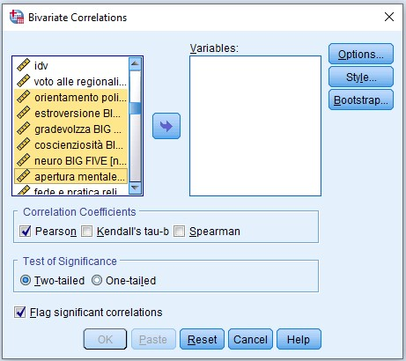
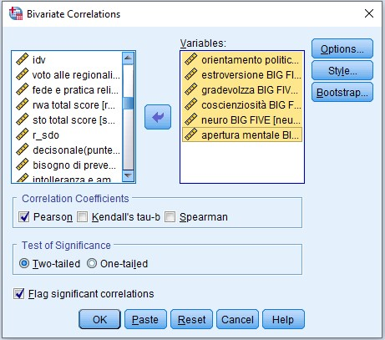
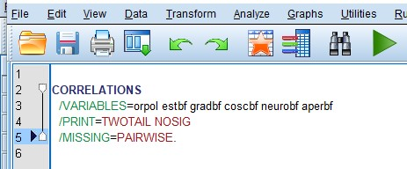
CORRELAZIONI
Ora andiamo ad esplorare la relazione lineare tra l’orientamento politico e Big Five

Slide 8
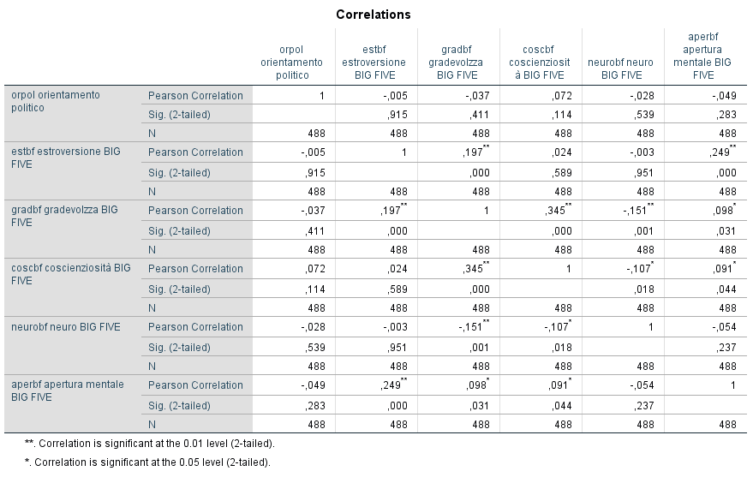
CORRELAZIONI
L’orientamento politico non risulta correlato con nessuno dei Big Five

Slide 9
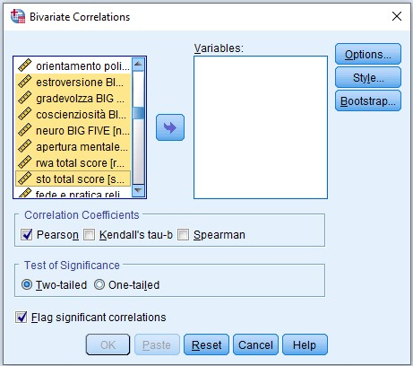
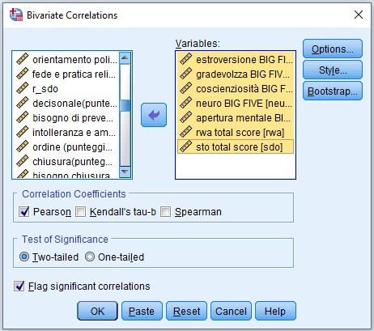
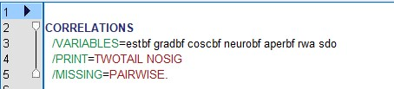
CORRELAZIONI
Infine, esploriamo la relazione tra Orientamento alla Dominanza Sociale, Autoritarismo di Destra e Big Five

Slide 10
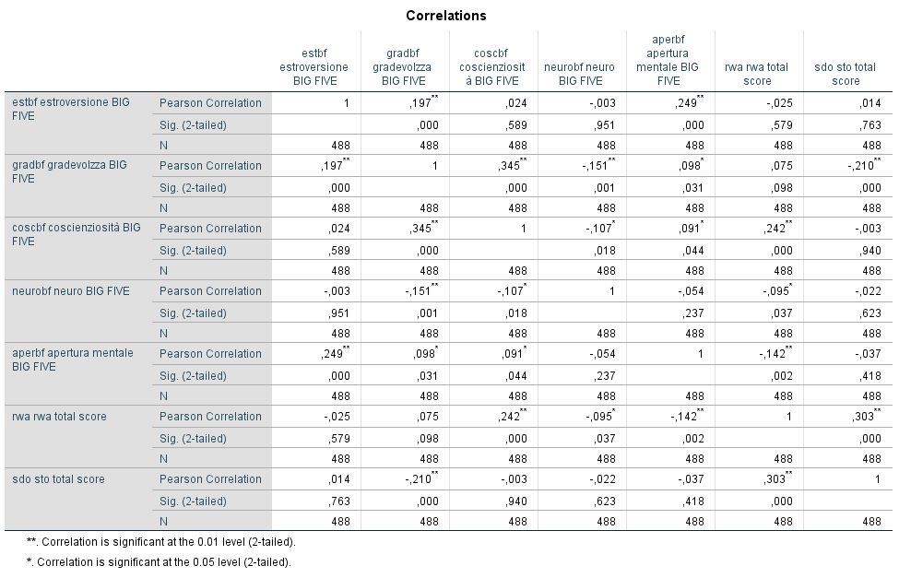
CORRELAZIONI
RWA risulta: positivamente correlato con il fattore coscienziosità-negligenza; negativamente correlato con i fattori nevroticismo-stabilità emotiva e apertura-chiusura mentale
SDO risulta negativamente correlato con il fattore gradevolezza-sgradevolezza

Slide 11
T-TEST
Il T-test è un test statistico di tipo parametrico che ha lo scopo di verificare se il valore medio di una distribuzione si discosta significativamente da un certo valore di riferimento.
T-test per campioni appaiati: viene utilizzato quando si vuole esaminare una differenza fra due o più rilevazioni della stessa variabile effettuate a distanza di tempo nello stesso gruppo.
T-test per campioni indipendenti: viene utilizzato quando si vuole esaminare una differenza fra due rilevazioni della stessa variabile effettuate tra gruppi differenti.

Slide 12
T-TEST
T-test per CAMPIONI APPAIATI
Abbiamo due rilevazioni a distanza di un mese della medesima variabile effettuate nello stesso gruppo di partecipanti.
Come indago eventuali variazioni nel livello medio della variabile in questo intervallo di tempo?

Slide 13
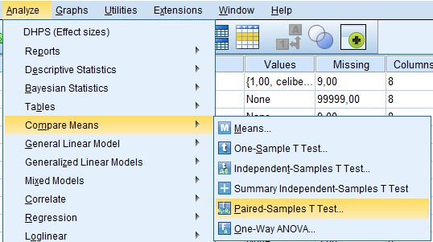
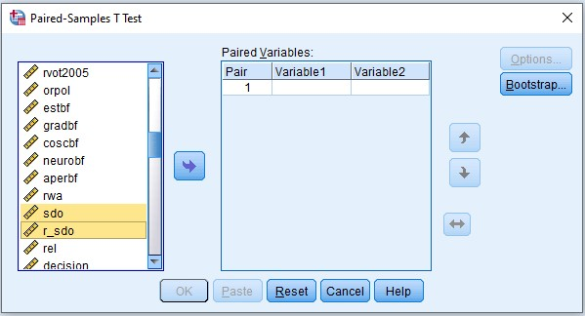
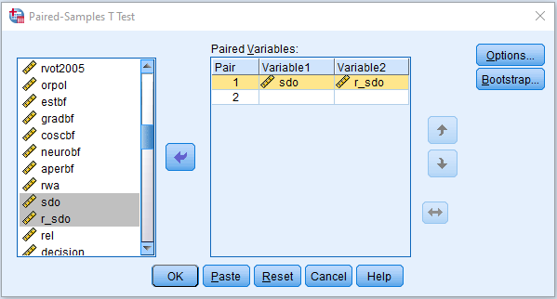
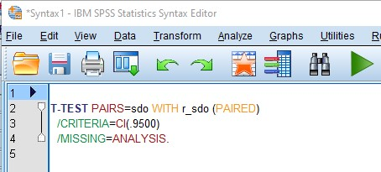
T-test per CAMPIONI APPAIATI
Indaghiamo eventuali variazioni nel punteggio medio di SDO fra Pre- e Post-test:
Pre-Test
Post-Test

Slide 14
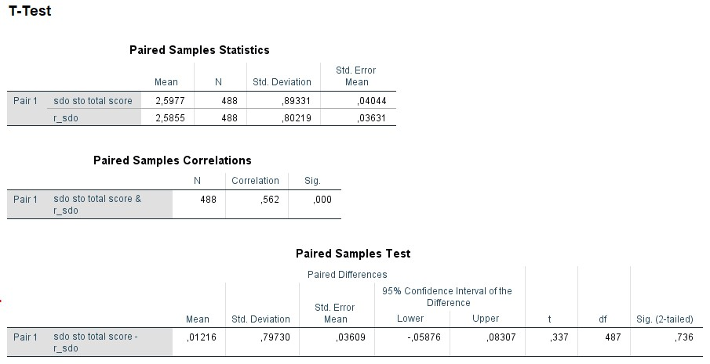
T-test per CAMPIONI APPAIATI
Indaghiamo eventuali variazioni nel punteggio medio di SDO fra Pre- e Post-test:
Punteggio medio di SDO al pre- e post-test
Come visto in precedenza, le due rilevazioni sono altamente correlate
Differenza tra i punteggi di SDO al pre- e post-test
Statistica
p-value
L’analisi ha rivelato che non ci sono differenze significative tra i punteggi di SDO al pre- e post-test

Slide 15
T-TEST
T-test per CAMPIONI INDIPENDENTI
Abbiamo due rilevazioni della medesima variabile effettuate in gruppi di partecipanti differenti (es., MASCHI VS. FEMMINE).
Come indago eventuali variazioni nel livello medio della variabile tra i due gruppi?

Slide 16
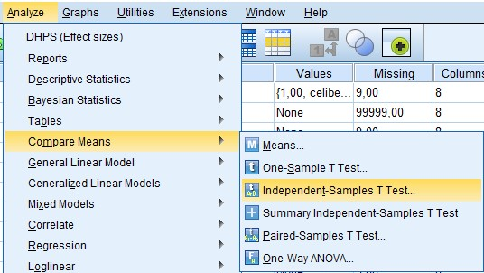
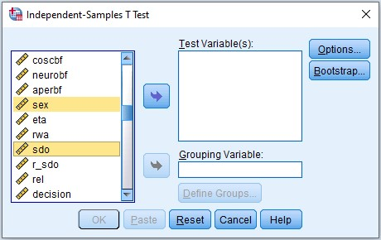
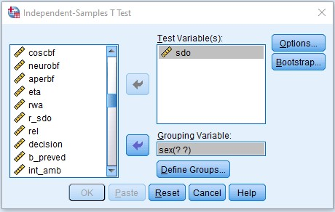
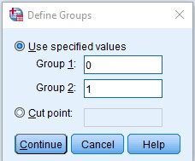
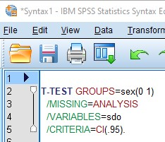
T-test per CAMPIONI INDIPENDENTI
Indaghiamo eventuali variazioni nel punteggio medio di SDO fra Maschi e Femmine:

Slide 17
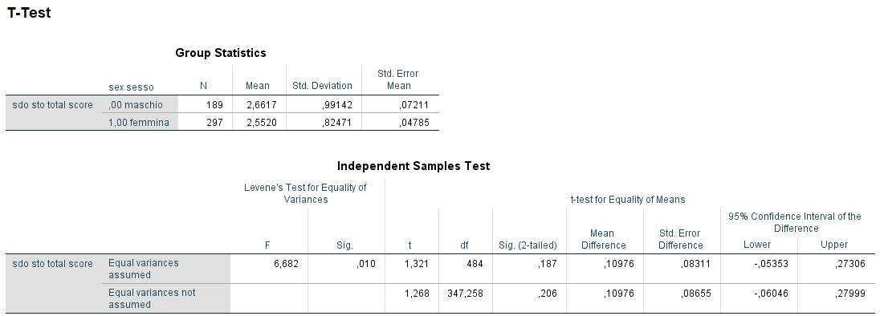
T-test per CAMPIONI INDIPENDENTI
Indaghiamo eventuali variazioni nel punteggio medio di SDO fra Maschi e Femmine:
Numero di casi validi nei gruppi maschi e femmine
Punteggio medio di SDO nei gruppi maschi e femmine
Statistica test
p-value
Differenza nei punteggi di SDO tra maschi e femmine
L’analisi ha rivelato che non ci sono differenze significative nei punteggi di SDO tra maschi e femmine

Slide 18
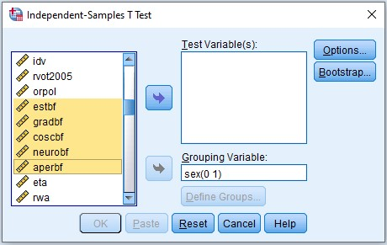
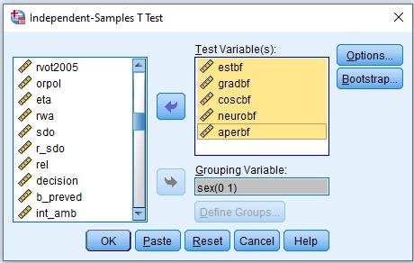
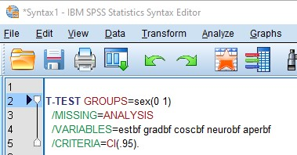
T-test per CAMPIONI INDIPENDENTI
Indaghiamo eventuali differenze fra Maschi e Femmine nei Big Five:

Slide 19
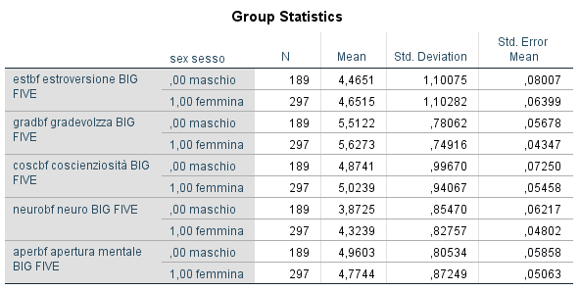
T-test per CAMPIONI INDIPENDENTI
Indaghiamo eventuali differenze fra Maschi e Femmine nei Big Five :
Numero di casi validi nei due gruppi (maschi vs. femmine) per ciascuno dei cinque fattori
Punteggio medio di ciascuno dei cinque fattori nei due gruppi (maschi vs. femmine)

Slide 20
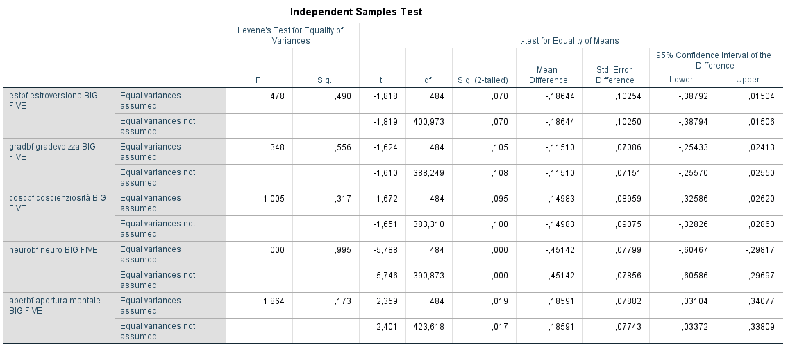
T-test per CAMPIONI INDIPENDENTI
Indaghiamo eventuali differenze fra Maschi e Femmine nei Big Five :
L’analisi ha rivelato delle differenze significative tra maschi e femmine nei fattori di nevroticismo-stabilità emotiva e apertura-chiusura mentale.

Slide 21
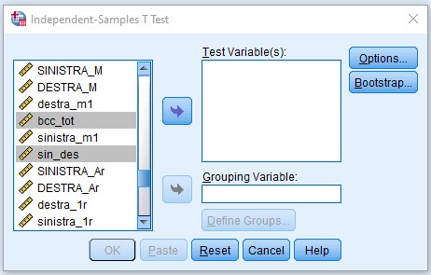
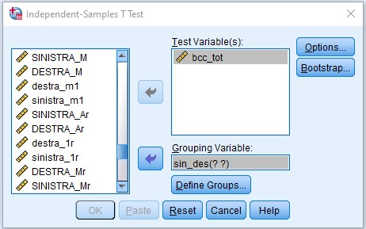
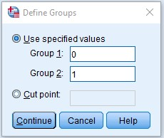
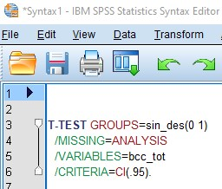
T-test per CAMPIONI INDIPENDENTI
Confronto i livelli medi di una variabile in base alla scelta elettorale (sinistra = “0” ; destra =“1”):

Slide 22
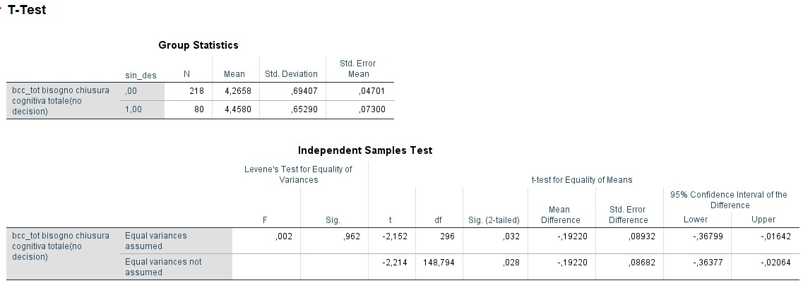
T-test per CAMPIONI INDIPENDENTI
Confronto i livelli medi di una variabile in base alla scelta elettorale (sinistra = “0” ; destra =“1”):
Numero di casi validi nei gruppi sinistra e destra
Punteggio medio di BCC nei gruppi sinistra e destra
Statistica test
p-value
Differenza nei punteggi di BCC tra sinistra e destra
L’analisi ha rivelato differenze significative nei punteggi di BCC tra i gruppi «sinistra» e «destra»

